Slide 1
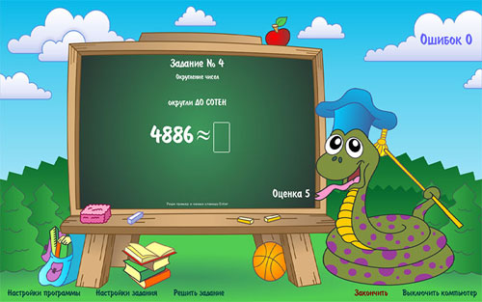

Slide 2
Округление натуральных чисел
5 класс
Автор
Учитель математики
ГБОУ школа №47
им. Д. С. Лихачева
Е. А. Портнова

Slide 3
Задание группам:
Прочитайте отрывки из текстов и ответьте на вопросы.

Slide 4
Текст 1
Полярный радиус Земли составляет 6357 км, а экваториальный – 6378 км. Однако, обычно говорят, что радиус Земли равен 6400 км.

Slide 5
Текст 2
Когда мы включаем выключатель, вся комната сразу же озаряется светом. Кажется, что свету совсем не надо времени, чтобы добраться до стен. Делались многочисленные попытки определить скорость света. В 17 веке считали, что скорость света равна
300 000 км/с, в 19 веке – 313 000 км/с. А современные исследования показали, что скорость света равна 299 792 458 м/с. Однако, если вы спросите у образованного человека какова скорость света, он ответит, что она приближенно равна 300 000 км/с.

Slide 6
Текст 3
Представим себе, что длина пути между двумя железнодорожными станциями равна 7980 км. В таком случае обычно говорят, например, так: «Расстояние между
станциями около восьми тысяч километров». Если же длина пути – 7032 км, то говорят, что расстояние равно примерно семи тысячам километров.

Slide 7
Вопрос 1
Когда по -вашему происходит замена точного значения величины близким к нему круглым числом?

Slide 8
Вопрос 2
Приведите свои примеры использования приближенного значения величины.

Slide 9
Вопрос 3
Как вы считаете, в чем разница использования приближенного значения в последнем отрывке?

Slide 10
Определение:
Округление –
замена точного значения величины близким к нему «круглым» числом.
7980 ≈ 8000
«7980 приближенно равно восьми тысячам»
7032 ≈ 7000
«7032 приближенно равно семи тысячам»

Slide 11
Задание группам:
Прочитайте приближенные равенства. В каждом случае определите, до какого разряда выполнено округление:
78691 ≈ 78700
34290 ≈ 34000
714098 ≈ 714000
854123 ≈ 1000000
42736 ≈ 82550
82545 ≈ 82550

Slide 12
Ответьте на вопросы:
В каких случаях цифра разряда, до которого выполнялось округление, не изменилась?
В каких случаях
эта цифра менялась
и каким образом?

Slide 13
Задание группам:
Постарайтесь сформулировать правило или просто объяснить, как выполняется округление до заданного разряда.

Slide 14
Проверьте себя:
При округлении числа до некоторого разряда все цифры последующих разрядов заменяются нулями.
Цифра разряда, до которого выполняется округление, остается без изменения, если в округляемом числе за ней следует одна из цифр: 0, 1, 2, 3, 4. В остальных случаях к ней прибавляется 1.

